Slide 1
Warning Community
Yehouda ARNAUVE
Emerich IMBART
Reda NADIRE

Slide 2
SOMMAIRE
Contexte du projet
Fonctionnement du projet
Architecture logicielle du projet
Démonstration
Conclusion

Slide 3

Contexte du projet
Logo :
Technologies
JAVA (JDBC, SWING, AWT, Socket, ANDROID, Plugin)
UML
SQL (MySQL)
PHP – Jquery

Slide 4
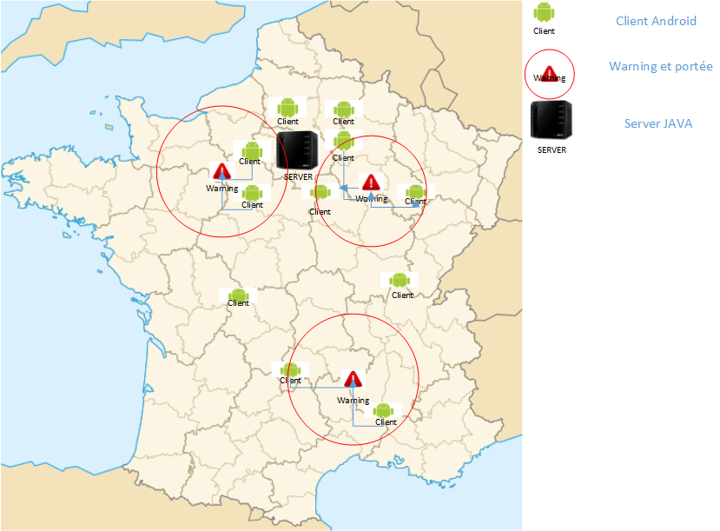
Fonctionnement du projet

Slide 5
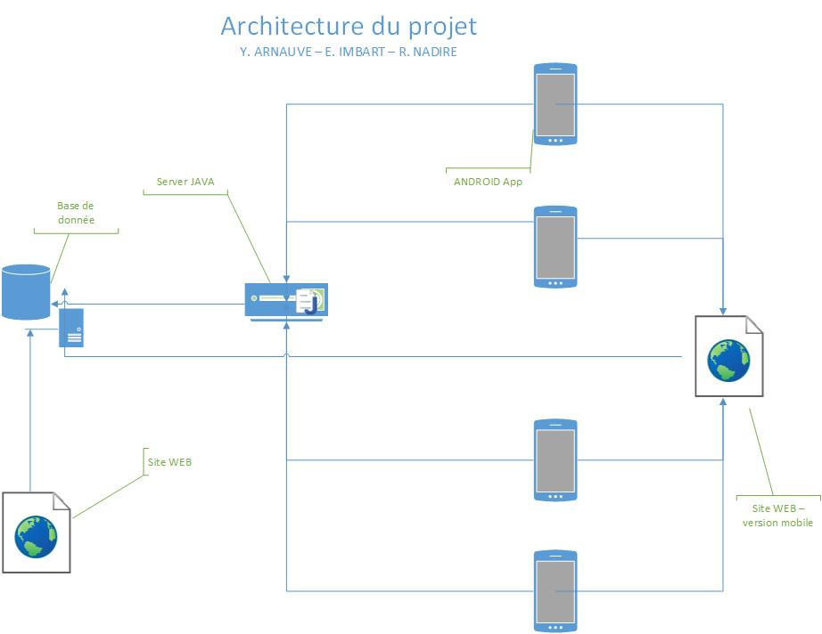
Architecture logicielle

Slide 6
DEMONSTRATION

Slide 7
Conclusion
Véritable architecture logicielle
Technologies JAVA
BDD
TimerJobs
Socket
GUI
Technologies ANDROID

